Slide 1

みんなで
マイクラ

Slide 2
プレイ参加者向けの話
今ここ
開会式
以上、解散
自由行動
今ここ

Slide 3
以下、視聴者向け

Slide 4
第1回(今回)
まず、今回がどういうマイクラになるか

Slide 5
第1回は野生のマイクラ
このサーバーは参加者のレベル差結構あり
完全放任・自由主義
慣れてる人はあっという間に色々整備する
野生のマイクラが味わえるのは今日だけ！

Slide 6
現状
新規ワールド・ランダムシード
接続確認以外ではログインさせてない
完全初見
配信開始時点で朝にしてます
(初心者の夜スタートは無理)

Slide 7
内部(できる人)事前説明
好きにやって
初心者の人には「聞かれたら答える」 くらいの姿勢で

Slide 8
内部(初心者)事前説明
朝スタートで「聞いて答えてくれる人あり」は割かしヌルゲー
死亡ログは撮れ高だから大丈夫

Slide 9
参加者紹介
後々紹介する回をやると思うので 今日はあえて紹介なしで

Slide 10
マイクラ プレイ方針
このサーバーのルール

Slide 11
環境・設定
マイクラ統合版
サバイバル
難易度ノーマル

Slide 12
チート(コマンド等)
基本的にチートなし
初心者講習・救済用途のみ
解禁エリアは区画分け
オペレーター権限は自分だけ

Slide 13
背景等
事前の告知どおりですが、改めて

Slide 14
個人的な都合
技術的なネタがないと配信が止まる
今のところ2・3週間に1回ペース
このペースだと「久々の配信」がしんどい
気楽に一定ペースでできる何かを続けたい

Slide 15
コミュニティ的な都合(1)
オンライン化の波
慣れないオンライン通話
視聴者が見えなくて独り言しゃべってるみたい
練習場にしたい
配信の感覚に慣れたり、機材チェックしたり

Slide 16
コミュニティ的な都合(2)
登壇慣れしてる人でも苦労してる中
新しい人はどこから…
懇親会とかでの交流も減り…
オンライン慣れする機会を設けたい
「活動やってる」というのを出し続けたい

Slide 17
定期配信が目的
誰かしらを呼んで何かしらを話す
呼ぶ人がいなくても建造物紹介とかする
ネタがなくても作業配信とかする

Slide 18
ハードル下げが目的
いろんな人の参加を受け付け
とりあえず参加だけしたい人
裏作業だけの人
配信中の通話には参加しない人

Slide 19
ハードル下げが目的
いろんな人の参加を受け付け
しゃべりたいだけの人
配信の時にだけいる人
マイクラ的にはワールド内観光のみの人
なんだったら別の配信企画持ち込んでくる人
他所の配信でこのワールドを使いたい人

Slide 20
ハードル下げが目的
いろんな人の参加を受け付け
その他例えば
うちの子がやってて気になってる
うちの子と一緒にやりたいから覚えたい
むしろ、うちの子がやりたがってる

Slide 21
「配信側都合」なものの
一応、配信に耐えうるものにしたい
お見せできそうなもの:
ソフトウェア開発者が集まるとどうなるか
経験者による初心者講習の様子
人それぞれプレイに個性が出るはず

Slide 22
今後の配信について

Slide 23
コンセプト
プレイヤーの数だけ
マイクラがある

Slide 24
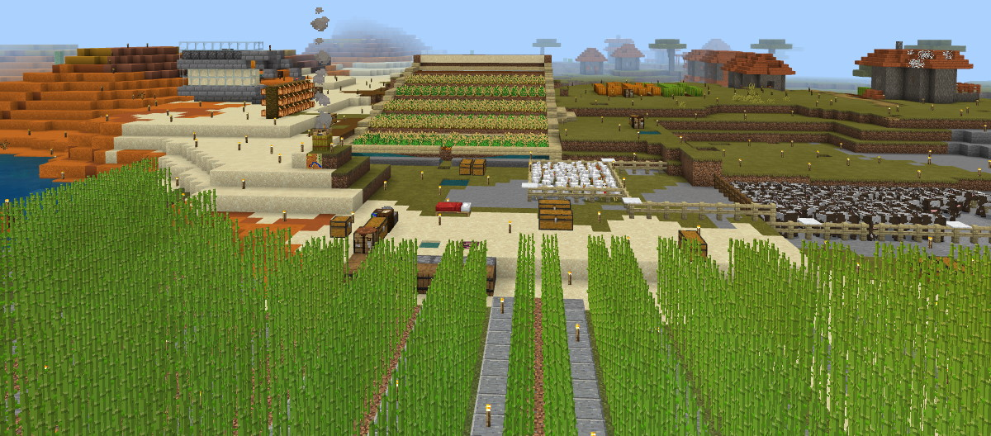
例えば自分の場合
以前プレイしてたワールドの様子
これだけでもだいぶ個性が出てる

Slide 25
例えば自分の場合
以前プレイしてたワールドの様子
土地を平らにするのが好き
実用性重視
そんなに完璧主義じゃない

Slide 26
例えば自分の場合
あと、今の配信を見てもらっての通り
ただゲームやるだけでもプレゼン資料作り出す
結構しっかり計画立てる

Slide 27
人それぞれ好みのプレイを
自由にプレイしてもらってそれを紹介
初心者講習も事前に好みをアンケート予定
好みに応じてやること決める

Slide 28
人それぞれ好みのプレイを
アンケート例
好みのゲームプレイスタイルは？
適当にやりたい
楽したい
レベルカンストさせてボスをワンパン
縛りプレイ

Slide 29
人それぞれ好みのプレイを
アンケート例
牛は？
野生のをちょこちょこ狩る
倒しちゃうなんてかわいそう
無限資源

Slide 30
人それぞれ好みのプレイを
アンケート例
以下のものを重視する順に並べて
効率・速さ
安全性
見栄え

Slide 31
配信スタイル
希望者次第で色々やると思う
1対1・みんなで集まって
(今日みたいな)資料を映す・映さない
カメラ映す・映さない
声を変えてみたい
Virtual体を手にしてみたい

Slide 32
説明は以上となります
あとはご歓談ください

